Slide 1
THỰC HÀNH NGOẠI KHÓA – GDCD 7
HỌC SINH VỚI VĂN HÓA GIAO THÔNG

Slide 2
NỘI DUNG
◆
Tìm hiểu về văn hóa giao thông
❖
Các việc làm biểu hiện văn hóa giao thông

Slide 3
Mục tiêu bài học
Sau bài học này, học sinh:
Nêu được khái niệm và ý nghĩa văn hóa giao thông.
Nâng cao nhận thức về văn hóa giao thông và ý thức xây dựng văn hóa giao thông của mỗi mỗi cá nhân.
Vận dụng được kiến thức đã học được để tuyên truyền mọi người cùng thực hiện văn hóa giao thông.

Slide 4
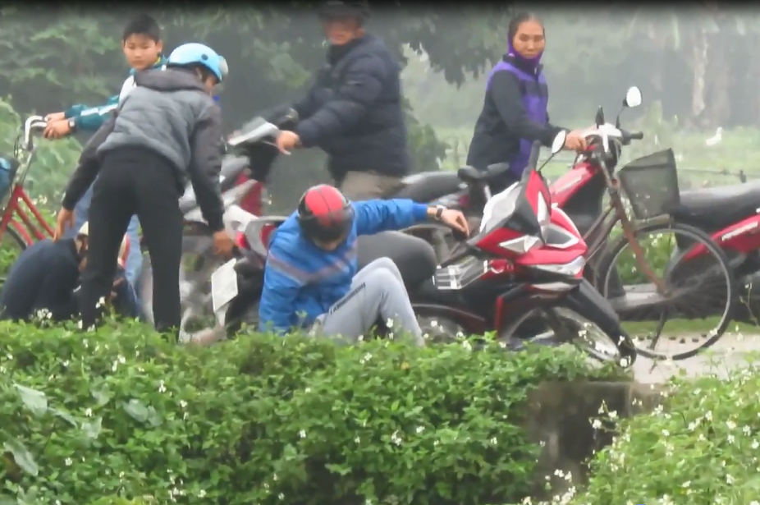
A. Tình huống xuất phát
Quan sát video dưới đây, hãy:
Nhận xét của em về cách ứng xử của mọi người trong tình huống.
Cho biết nếu chứng kiến sự việc đó, em sẽ làm gì?
Nguồn:https://www.youtube.com/watch?v=H55jPDut5TA&t=83s
Phim: Tinh huong tai nan.mp4

Slide 5
B. Nội dung bài học
1. Tìm hiểu về văn hóa giao thông:
Đọc thông tin sau đây và cho biết:
Thế nào là văn hóa giao thông?
Ý nghĩa của văn hóa giao thông khi tham gia giao thông.
Trách nhiệm của học sinh trong việc thực hiện văn hóa giao thông.
Văn hóa giao thông
Ý nghĩa
Trách nhiệm của học sinh
Sự phải hiểu biết đầy đủ và nghiêm chỉnh chấp hành luật giao thông.
- Đảm bảo trật tự ATGT trong xã hội
- Xây dựng môi trường giao thông an toàn và văn minh
Tuân thủ luật giao thông
Không gây mất trật tự ATGT
Hành vi có văn hóa khi xảy ra va chạm giao thông.
Giúp đỡ người già, em nhỏ, người khuyết tật, người bị TNGT
Phải có tính cộng đồng khi tham gia giao thông
Cư xử có văn hóa khi lưu thông trên đường
Notes:
http://www.mt.gov.vn/matgt/tin-tuc/988/31662/van-hoa-giao-thong-la-gi.aspx
Trước tiên, đó là phải hiểu biết đầy đủ và nghiêm chỉnh chấp hành luật giao thông.
Hai là, phải có tính cộng đồng khi tham gia giao thông. Khi lưu thông trên đường phải biết không chỉ vì lợi của bản thân mình mà còn phải bảo đảm an toàn cho những người khác. Gặp trường hợp người bị nạn cần giúp đỡ, chia sẻ kịp thời.
Ba là, cư xử có văn hóa khi lưu thông trên đường như tham gia giao thông từ tốn, bình tĩnh, ưu tiên cho người già, trẻ nhỏ, biết xin lỗi, cảm ơn khi có va quệt.
Khi văn hóa giao thông của mỗi người được nâng lên, những hành vi sai trái, quậy phá trên đường sẽ trở thành lố bịch, bị cộng đồng lên án. Từ đó, văn hóa giao thông của cả cộng đồng sẽ được nâng lên, TNGT và ùn tắc giao thông sẽ giảm.

Slide 6
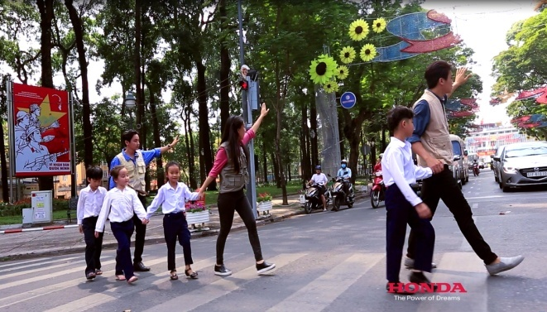
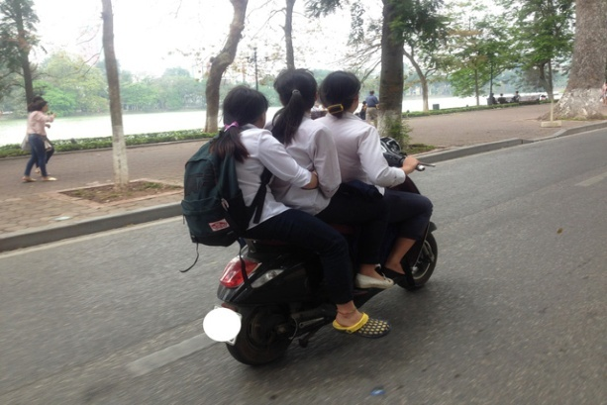
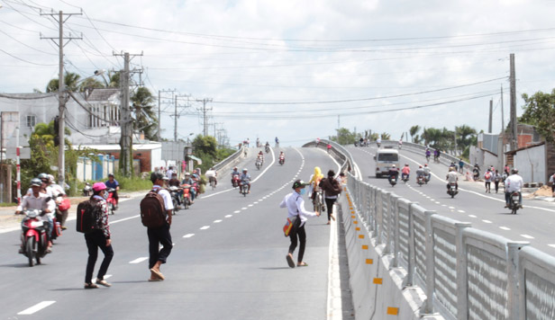
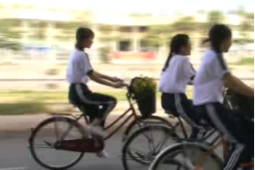
B. Nội dung bài học
2. Các hành vi biểu hiện văn hóa giao thông:
Quan sát các hình ảnh sau đây, hãy:
Nhận xét những hành vi tham gia giao thông của các bạn trong ảnh.
Cho biết em đồng tình hay không đồng tình với những hành vi nào trong bảng dưới đây? Vì sao?
Phim: Di bo an toan.mp4
Nguồn: dantri.com.vn
Nguồn: Tôi yêu Việt Nam

Slide 7
B. Nội dung bài học
3. Các việc làm biểu hiện văn hóa giao thông:
Hãy nhận xét về các hành vi, việc làm dưới đây:
Hành vi, việc làm | Đúng | Sai
1. Đi xe đạp trên hè phố.
2. Thấy người bị nạn chỉ đứng nhìn, không có hành động gì.
3. Đi xe đạp và xe đạp điện ở làn đường dành cho ô tô
4. Đi sang đường ở bất kỳ chỗ nào cảm thấy an toàn
5. Bấm còi inh ỏi trên đường.
6. Nhường chỗ cho người già, phụ nữ, em nhỏ trên xe buýt.
7. Nhổ nước bọt khi đang điều khiển xe đạp hoặc xe đạp điện.
8. Đeo tai nghe, nghe nhạc khi điều khiển xe đạp, xe đạp điện.
9. Đi bộ bên trái đường trên vỉa hè dành cho người đi bộ.
10. Nói chuyện to gây ôn ào khi ngồi trong các phương tiện công cộng.

Slide 8
C. Luyện tập tình huống và vận dụng
1. Tình huống:
Một hôm, trên đường đi học về, Thuỷ và Mai thấy một cô đi xe đạp chở một em nhỏ ngồi sau xe. Em bé đang ngủ gật, đầu ngả sang một bên. Thuỷ vội đạp xe lên và gọi: “Cô ơi, em ngủ rồi kìa!”. Người mẹ dừng và xuống xe, lúng túng không biết làm thế nào. Suy nghĩ một chút, Mai nói: “Nhà cô ở đâu ạ? Hay cô để cháu ngồi đằng sau bế em để cô chở về nhà”. Được sự đồng ý của cô, Mai bế em bé ngồi lên xe của cô, còn Thuỷ đạp xe theo cô về tận nhà. Hai bạn hôm đó về nhà trễ một chút nhưng rất vui vì đã làm được một việc tốt.
Em có cảm nghĩ gì về việc làm của hai bạn Thuỷ và Mai?
b) Hãy nêu ví dụ về việc làm tốt mà em đã thực hiện với người đi đường khi tham gia giao thông.

Slide 9
C. Luyện tập tình huống và vận dụng
2. Thực hiện dự án tuyên truyền về giao thông
Hãy tập hợp một nhóm bạn cùng suy nghĩ và hành động thực hiện một dự án tuyên truyền về văn hóa giao thông cho cộng đồng dân cư hoặc cho học sinh trong trường.
Gợi ý cách thực hiện:
1
2
3
4
5
Thành lập nhóm bạn cùng thực hiện
Xây dựng kế hoạch thực hiện
Suy nghĩ và đặt ra các câu hỏi và cùng nhau xây dựng đề cương
Phân công cho các thành viên trong nhóm cùng làm việc, đặt ra lịch làm việc cụ thể
Tổ chức truyên truyền, báo cáo kết quả và triển lãm

Slide 10
https://www.youtube.com/watch?v=UW_1nVW492k
Video tuyên truyền ATGT của UBATGT QG

